Slide 1

JHT Japan
Partnership Exploration Deck
Virtual Meeting - 17.02.2022
© EGYM 2022

Slide 2
Agenda
Planning 45 minutes plus Q&A
01 Introduction & EGYM overview 02 Our current solution
03 Innovations in 2021 and 2022 04 Partnerships & Q&A

Slide 3

1 - From 2014 to 2022
The EGYM Story

Slide 4
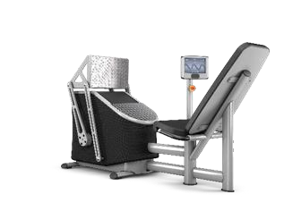

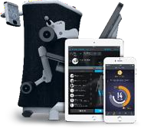

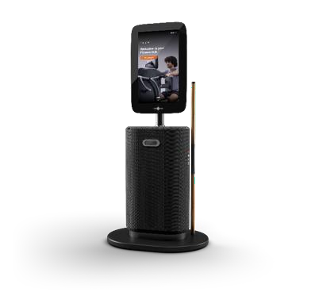
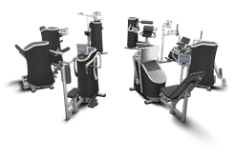


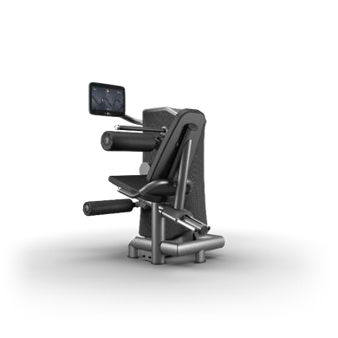
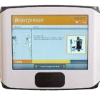
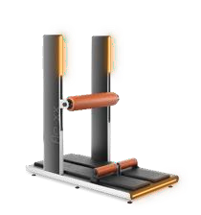


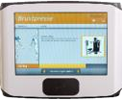

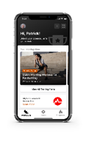
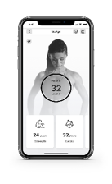


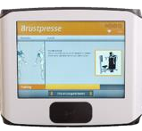




EGYM：イノベーションストーリー
ゲームチェンジャーとイノベーション
2010-2014
最初のStrength
シリーズを開発
2016
初回メンバーと
トレーニングアプリ
2019
Smart Cardio
を開発
2020
リハビリ用マシン開発(Line eco)
2021
フィットネスハブを開発
2014
フルオートの
トレーニング
メソッドを開発
2017
Smart Flex
を開発
2019
Smart Strength
“Vision”を開発
2020
EGYMブランドの
メンバーアプリ+
トレーナーアプリ2.0+ Immunity Boostを開発

Slide 5
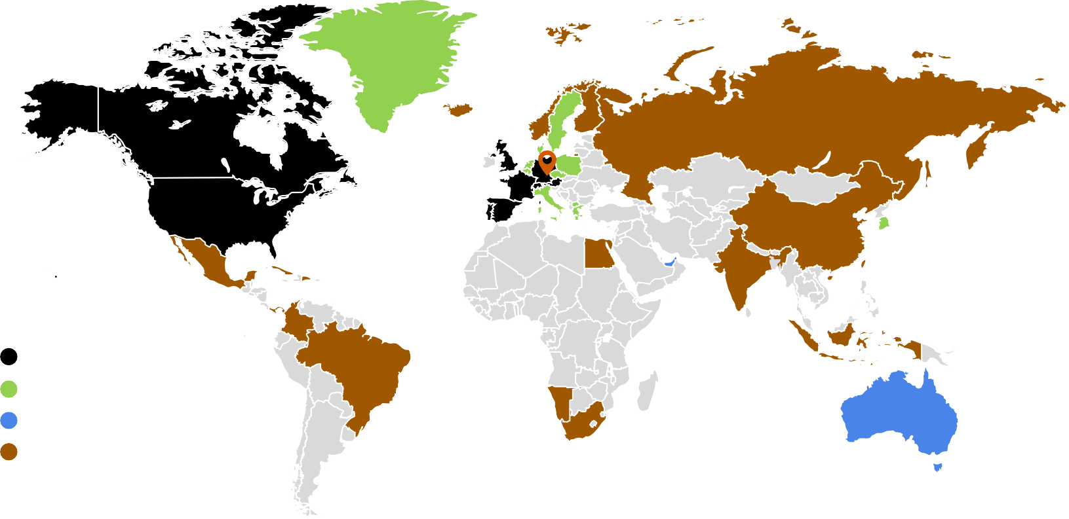

A global footprint
32の販売子会社及び販売パートナーが世界の全37タイムゾーンをカバー
直営現地法人
既存パートナー
2023年のパートナー EGYMシステム利用

Slide 6

















EGYM利用企業
EGYMは大口顧客市場にも挑戦しています

Slide 7
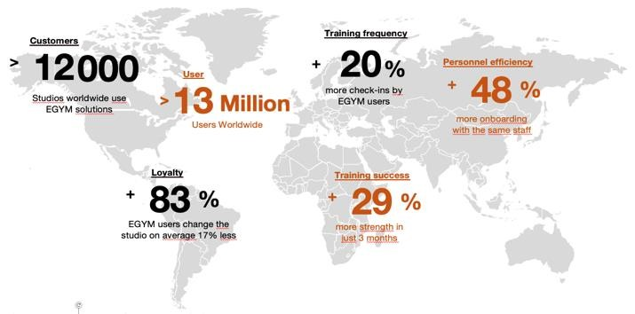



他社との違い
数字で示すEGYMの市場での影響力
顧客数
トレーニングの頻度
アクティブ
ユーザー数
人員効率
1,300万人
以上がEGYMユーザーによってチェックイン
以上ものクラブ店舗で利用
以上の新人研修を
同一スタッフで実施
以上が世界中で利用
ロイヤリティ
運動効率
EGYMユーザーがクラブを変える率は17%以下
以上が3か月で
効果を実感

Slide 8
2 – ソリューション
EGYM エコシステム

Slide 9
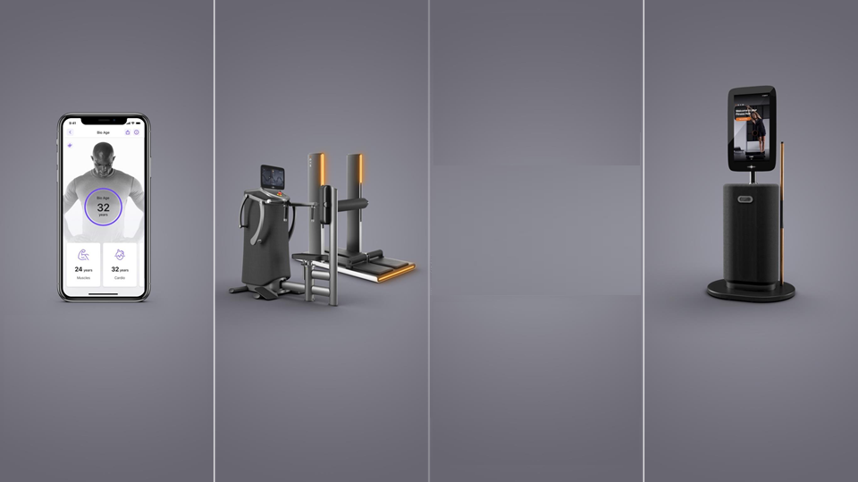
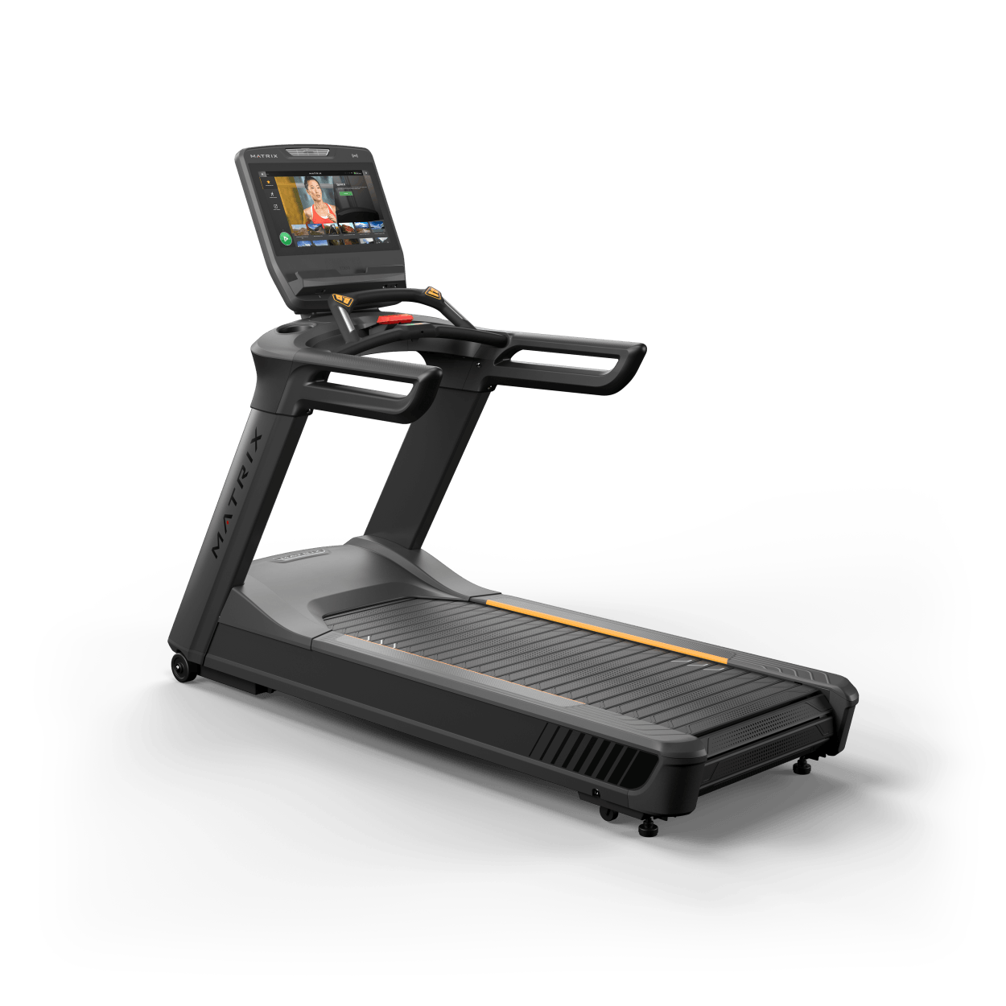
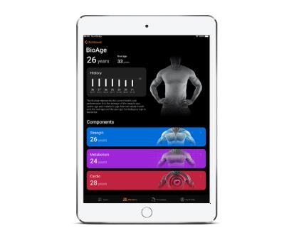
EGYM エコシステム – ジムを全ての方のために
フィットネス＆ヘルス業界向けモバイルプラットフォームとして世界的に成功
市場のSmartest strengthマシン
カーディオ・パートナーの
ための唯一無二のオープン・プラットフォーム
イノベーションの
パイオニア：分析と記憶

Slide 10







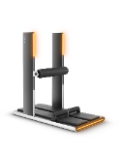
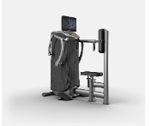
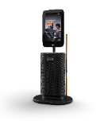

業界関連ハードウェア機器
カーディオ ウェアラブル
EGYM デジタル (プレミアムソフトウェア) フィットネス&トレーニング
エコシステム
ハードウェア
MEMBER DASHBOARD
HEALTH ASSESSMENT
TRAINING PLANS
BIO AGE ANALYSIS
MANUAL WORKOUT TRACKING
ソフトウェア
AUTOMATIC WORKOUT TRACKING
ACTIVITY LEVEL
GYM RANKING
CHALLENGES
CLUB ACTIVITY FEED
サービス
メーカー
体組成計
GOAL CENTER
TRAINER APP
360 YMCA APP
SMART CARDIO
VIRTUAL WORKOUTS
マーケティング&ブランディング
EGYM (ハードウェアとソフトウェアを統合)
MOBILE APP PUSH
DESIGN NOTIFICATIONS
DEALS, REWARDS, REFERRALS
DIGITAL APPLE WATCH
GUEST PASS APP
業界関連ソフトウェア機器
管理 アプリ
Smart Strength (18 機種)
Fitness Hub
Smart Flex
(8 機種)
オペレーション
uvm.
MY ACCOUNT
CHECK-IN HISTORY
CLUB FINDER
CHECK-IN
CLASS FINDER & BOOKING
REQUEST A TRAINER
TASK CHAINS
MOBILE FEEDBACK
APPLE WATCH APP FOR TRAINERS
SUPPORT

Slide 11
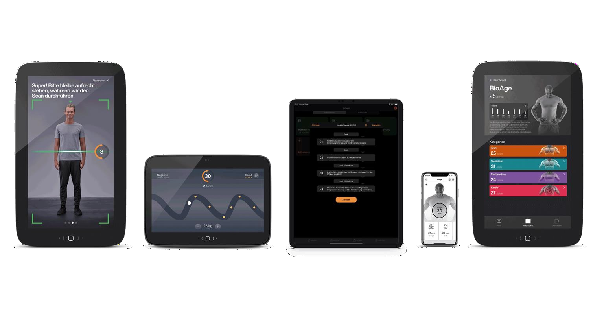
複雑さを極限までシンプルに
Industry Connectivity Hardware EGYM Digital (Premium Software)
Cardio Wearables Fitness & Training
Ökosystem
MANUAL
_{Hardware} MEMBER HEALTH TRAINING BIO AGE _{WORKOUT}
DASHBOARD ASSESSMENT PLANS ANALYSIS _{TRACKING}
Software
AUTOMATIC
WORKOUT ACTIVITY GYM CHALLENGES CLUB ACTIVITY TRACKING ^{LEVEL RANKING FEED}
Services
_{Kraft Körperanalyse} GOAL TRAINER 360 YMCA SMART VIRTUAL
CENTER APP APP CARDIO WORKOUTS
Marketing & Branding
MOBILE APP PUSH ^{DEALS,} DIGITAL APPLE WATCH DESIGN NOTIFICATIONS ^{REWARDS,} GUEST PASS APP
EGYM Workouts (Integrierte Hardware & Software) ^{REFERRALS}
Industry Connectivity Software
Verwaltung Apps EGYM Smart Strength EGYM EGYM Smart Flex _{Operations}
(18 machines) Fitness Hub (8 machines)
CLASS FINDER
MY CHECK-IN CLUB
ACCOUNT HISTORY FINDER ^{CHECK-IN & BOOKING}
REQUEST A TASK MOBILE ^{APPLE WATCH}
uvm. TRAINERS
TRAINER CHAINS FEEDBACK ^{APP FOR SUPPORT}

Slide 12
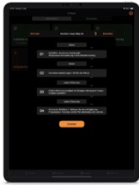
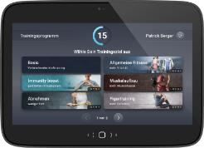
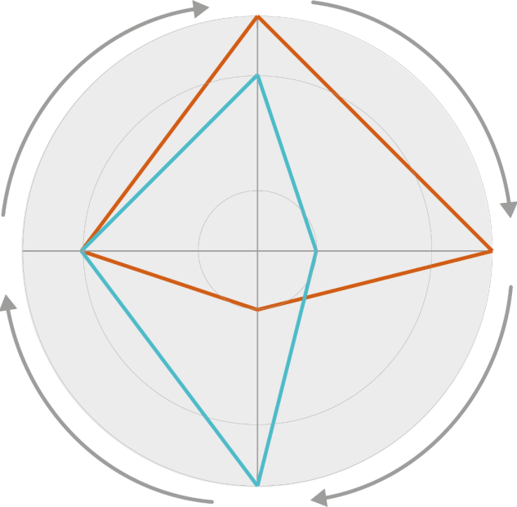
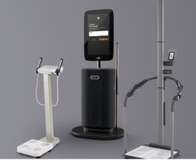
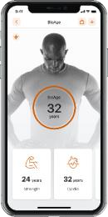
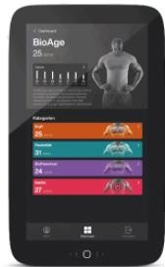
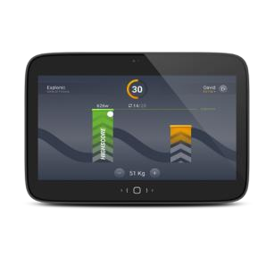
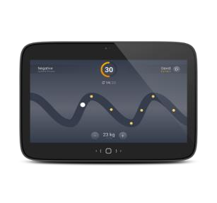
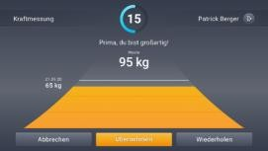
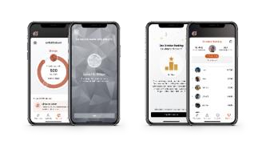
期待されること
推奨
Hoch
Mittel
Niedrig
スポーツ科学に基づいたプロフェッショナルなトレーニング
運動レベルとトレーニングゴールが
マッチしたパーソナルトレーニング
参加
ガイド
EGYM体験
楽しく、モチベーションが
維持されるトレーニング
プレミアムトレーニングを
現実的な価格で提供
LOW
モチベーション

Slide 13
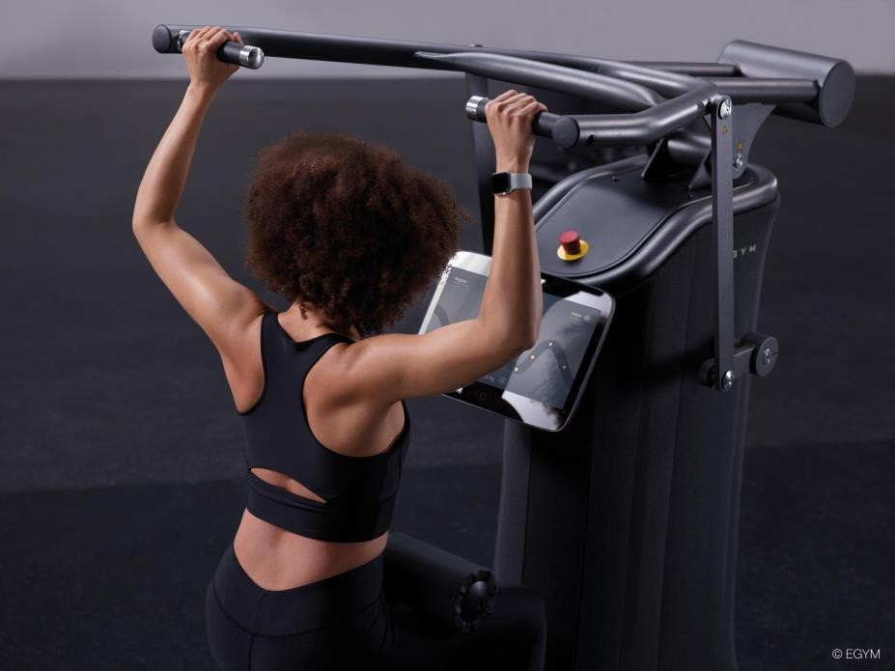
Smart Strenght
EGYMフラッグシップ
EGYMスマートストレングスマシンは、お客様にインタラクティブでモチベーションの高いトレーニング体験を提供します。
会員の個人的な目標、進歩、特別な身体的状況に合わせて、すべての重要なトレーニング・
パラメーターが自動的に計算・設定され、
すべてのターゲット・グループに効果的で
多様なワークアウトが提供されます。

Slide 14
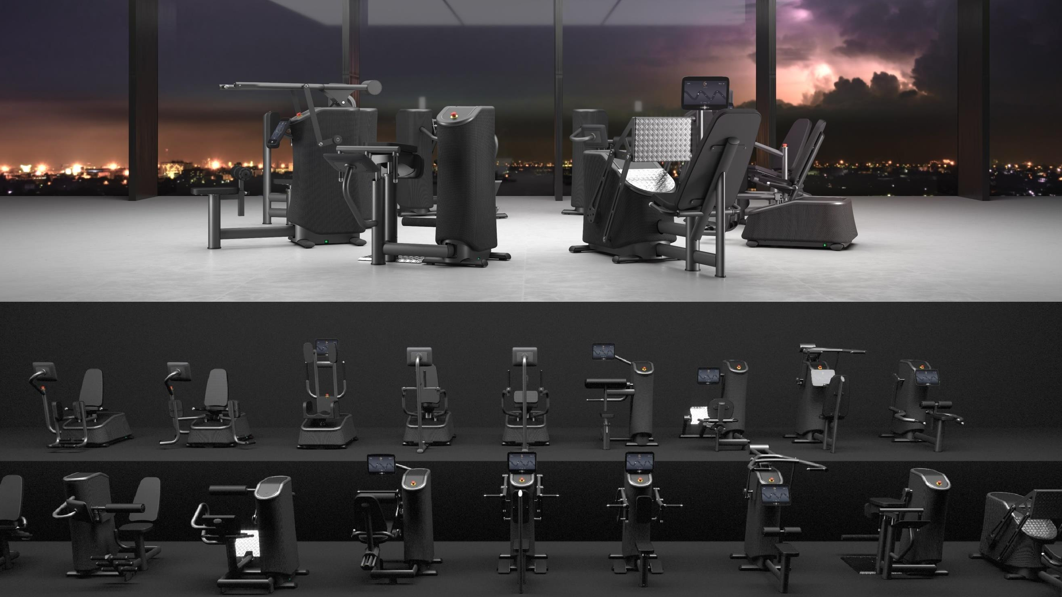
More later on the presentation

Slide 15
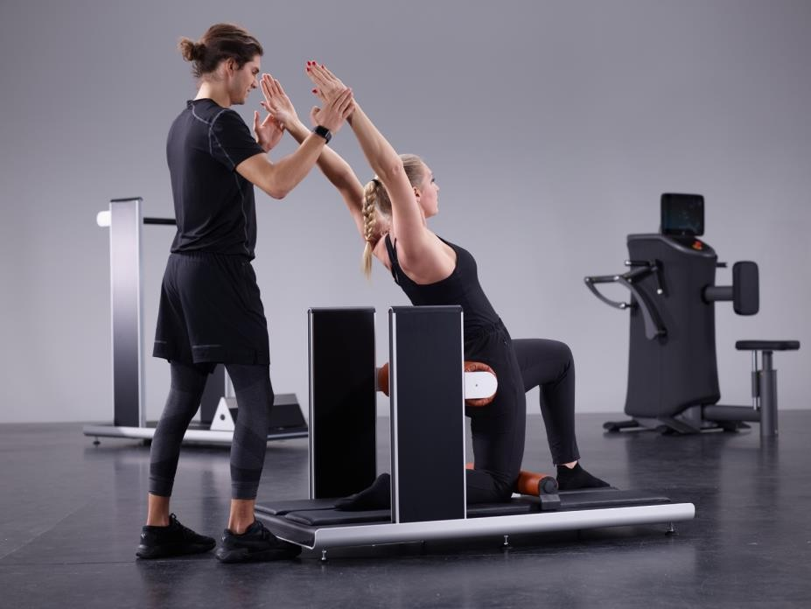
SMART Flex
ストレングスマシンだけじゃない
8台のEGYM Smart Flexは、会員にスマートなモビリティとフレキシビリティ・トレーニングを提供します。
EGYM Smart Flexは、光と振動信号で理想的な運動と休憩時間を示し、すべてのターゲット
グループに対して正しく目的にかなったトレー
ニングを行うため、メンバーのニーズに合わせて自動的に調整されます。
スマートフレックスのトレーニングセッションはすべてEGYMアプリに自動的に記録され、メンバーやトレーナーはいつでもアクセスすることができます。

Slide 16
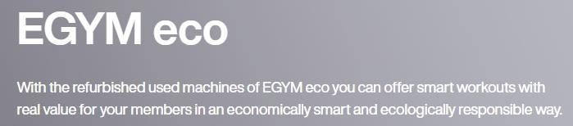


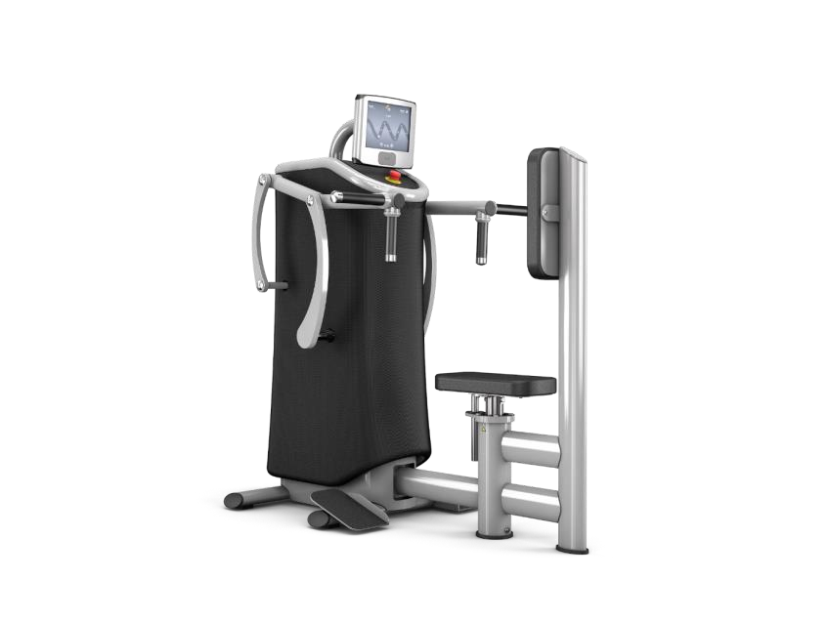






EGYM eco
Economically smart, ecologically responsible
Avaliability to be confirmef
EGYM
経済的にもスマート：新製品と同様に、ユニークなEGYMエクスペリエンスにアクセスすることができます。
すべてのエコ・マシンは、EGYMのオリジナル部品とEGYMのオリジナル・ソフトウェアで、技術的・光学的に厳しいオーバーホールを受けています。
まさに "新品同様 "。厳しい品質管理により、機能性・デザイン性ともにEGYMの基準を満たした機器をお届けします。
モーターは2年間のメーカー保証付きで、新品同様の品質をお約束します。
EGYM ecoは、EGYMのすべての機能とサービスを利用することができる、メーカー直販の製品です。
環境に配慮した製品です。EGYM eco製品を購入すると、廃棄物がほとんど出ないので、地球にも良いことができます。
EGYM体験への入り口
経済的にスマートな方法で始める

Slide 17
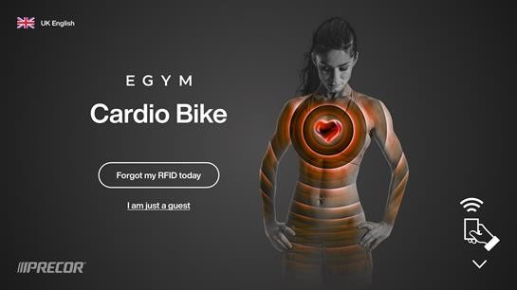
SMART Cardio
EGYM体験をカーディオマシンでも
EGYM Smart Cardioパートナーマシンは、手首を動かすだけで、会員の持久力トレーニングをスマートに行います。
会員はEGYM RFIDチップを使用して、接続されたすべてのパートナーカーディオマシンに簡単にログインでき、保存されたマシン設定とパーソナルトレーニングプランにより、常に顧客の個々のフィットネスレベルに合わせた目標志向のトレーニングを行うことができます。

Slide 18
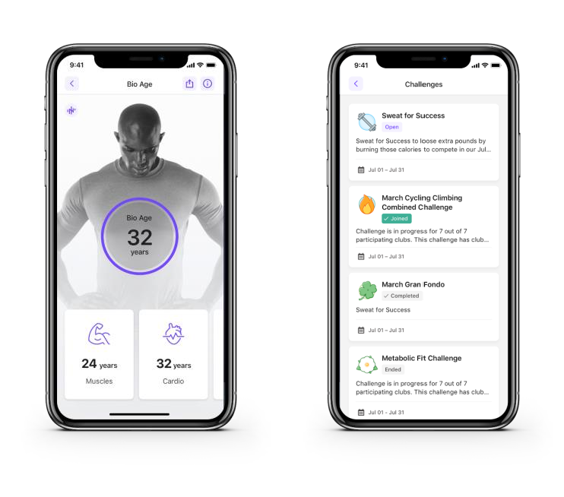
EGYM Branded Member App
EGYMを搭載し、オペレーターのルック＆フィールをブランド化
EGYM ブランドの会員アプリは、あなたのスタジオと会員の間の中心的なモバイルタッチポイントを形成し、トレーニングフロア内外で、シームレスにネットワーク化された顧客体験を可能にするものです。
70以上の革新的な機能を無料で選択できるため、EGYM ブランド会員アプリは、施設のニーズに合わせて正確に調整し、ブランドに適合させることができます。
また、自動化されたデジタルプロセスにより、スタジオの成長を支援します。

Slide 19
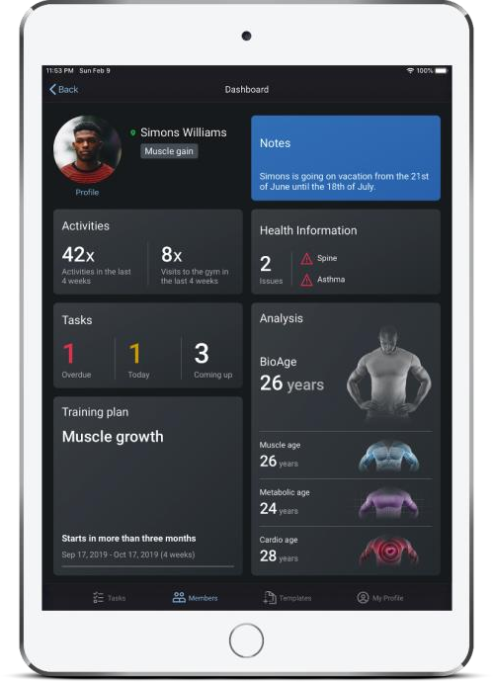

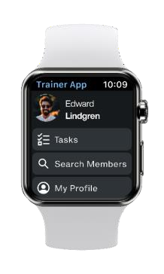
EGYM Trainer App
いつでもどこでもEGYM体験
EGYM Trainerは、トレーナーがより簡単にコントロールし、最も重要なタスクを迅速かつ柔軟に整理・管理できるようにするサポートツールです。
これにより、個人的にお客様をケアするための時間を増やすことができます。

Slide 20
3 - Innovation in 2021
The Fitness Hub

Slide 21
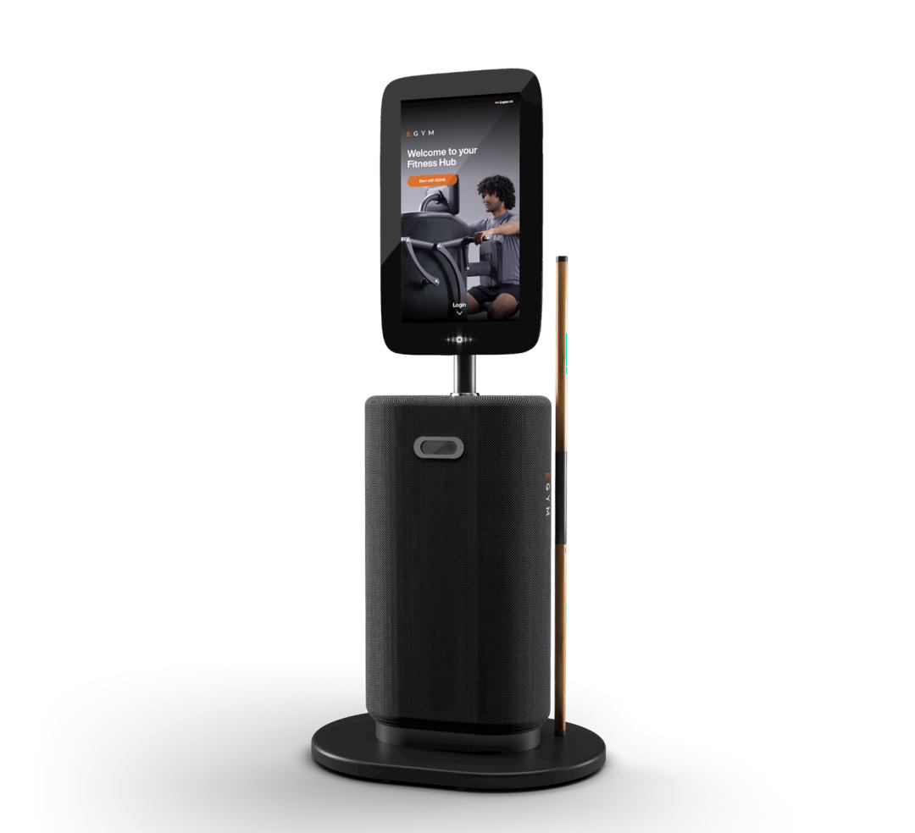



スマート. 高精度. 最先端
コネクテッドトレーニングフロアの中心的存在
EGYMマシンの利用を効率的かつ
タッチレスで実現
正確で洞察に満ちた評価をセルフサービスで提供
目標設定と進捗の可視化で
モチベーションアップ
シームレスにEGYMエコシステムに統合

Slide 22

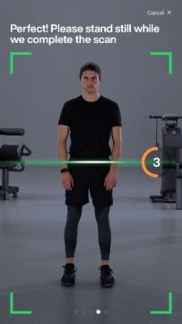
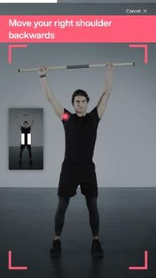
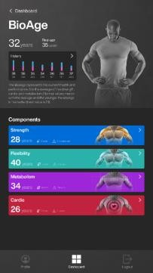
Fitness Hub’s の主要機能...
...コネクテッドトレーニングフロアの目玉
効率的でタッチレスなEGYM
マシンを利用
会員を自動で診断
マシンのセットアップ
反復作業からスタッフを解放
付加価値の高いインタラクションに集中
正確で洞察に満ちた評価をセルフサービスとして提供
柔軟性の進捗を測定可能にする
評価のセルフサービス化
主要な体組成計を含む
トレーニングフロアのタッチポイントに
目標設定によるモチベーションアップと進捗の可視化
早い段階で進捗を把握
進捗の見える化
メンバーのモチベーションと ロイヤリティを維持
EGYMのエコシステムに シームレスに統合

Slide 23
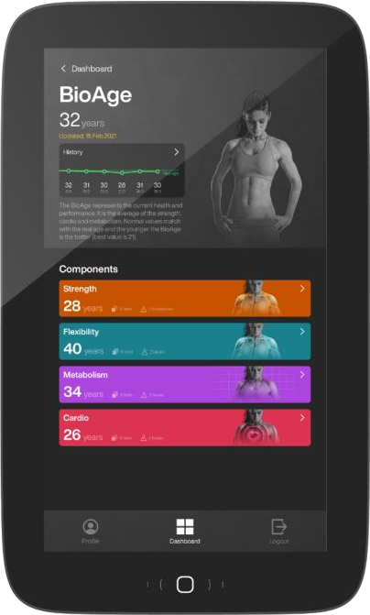
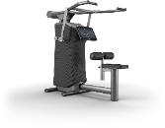
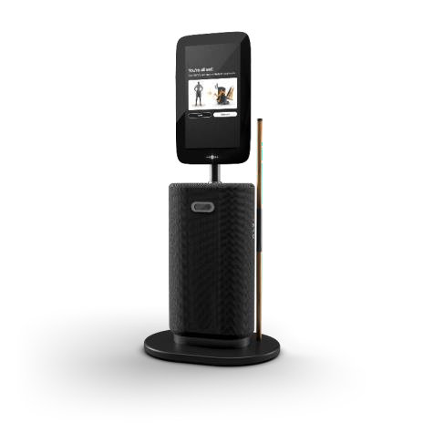
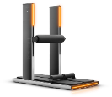






要求事項...
直感的でシンプル、かつ先進的あること
Strength テスト
EGYM Smart Strength
Set-up within 2 minutes only
Flexibility テスト
EGYM Fitness Hub Flex テスト
Innovative body analysis
EGYM Fitness Hub BIA を統合
Cardio
Smart Cardio
App Connectivity
Tトレーナーアプリとブランド会員アプリ

Slide 24
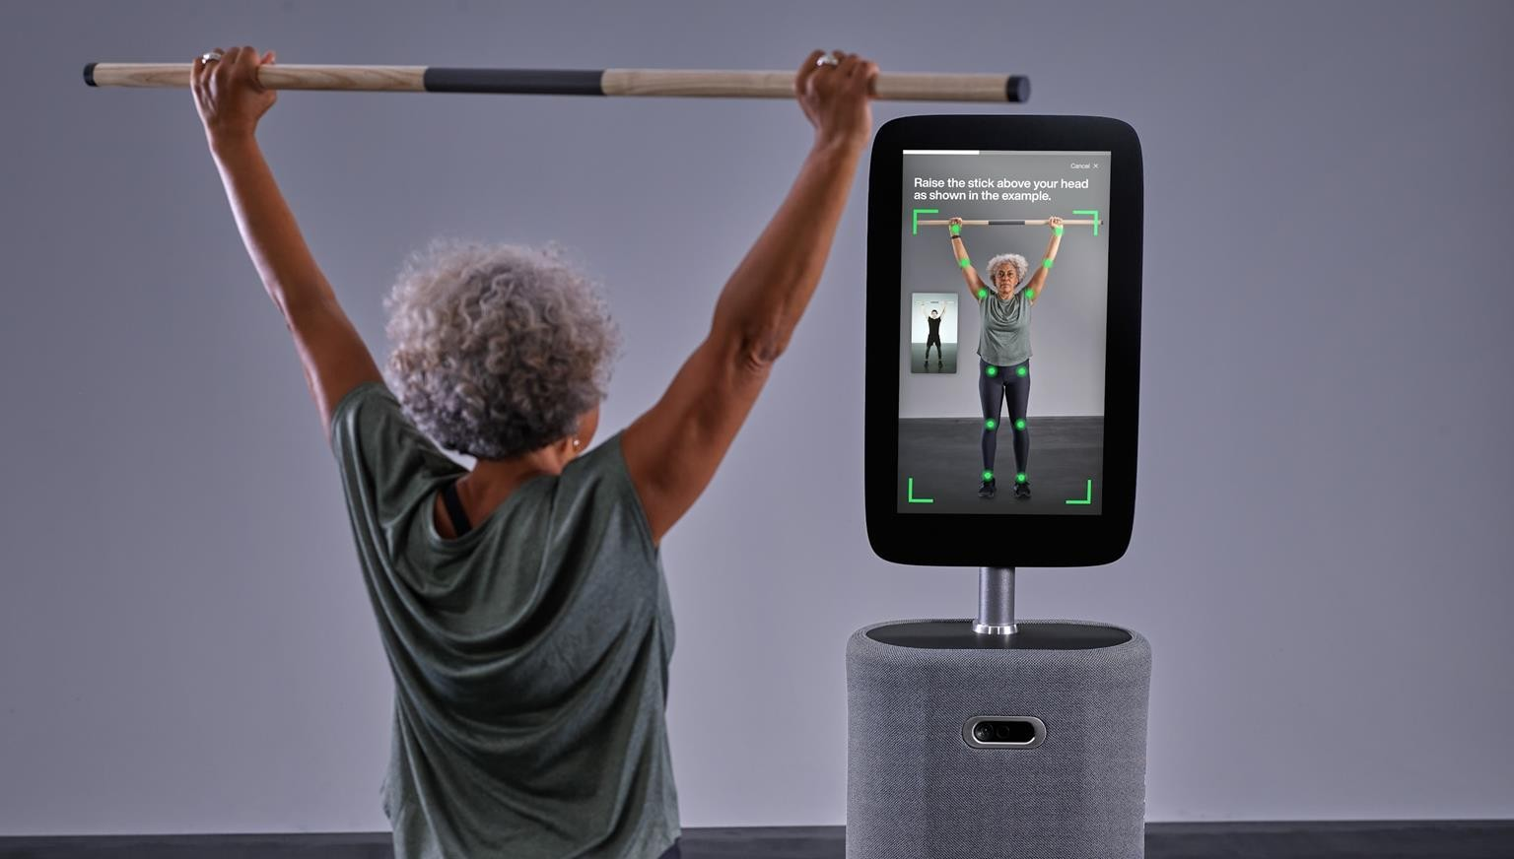

Slide 25
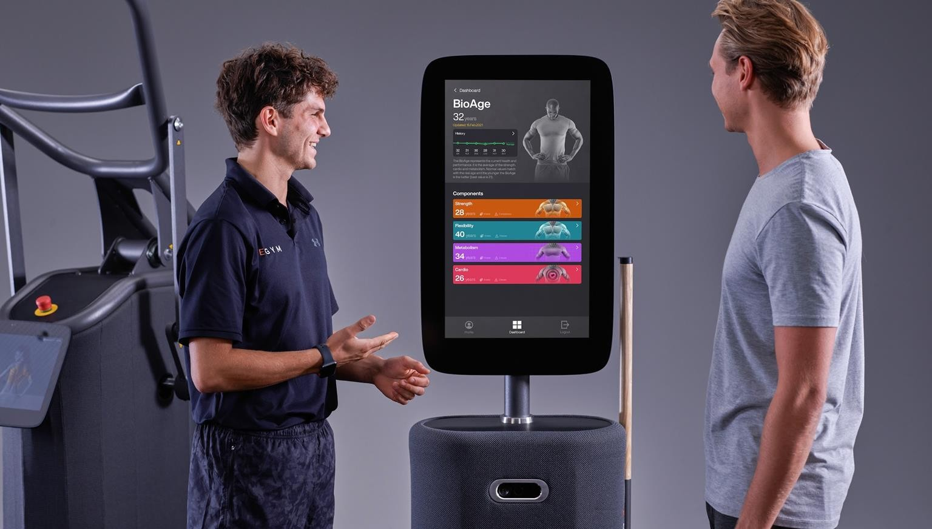

Slide 26
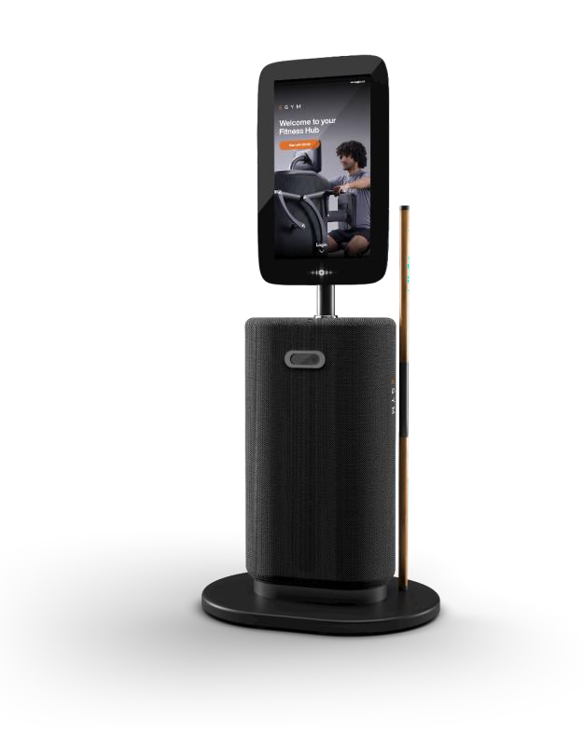





シームレスに統合
EGYMエコシステムへ…

Slide 27
EGYM GmbH
Einsteinstraße 172
81677 Munich
www.egym.com
© 2022 EGYM GmbH, München

